Slide 1
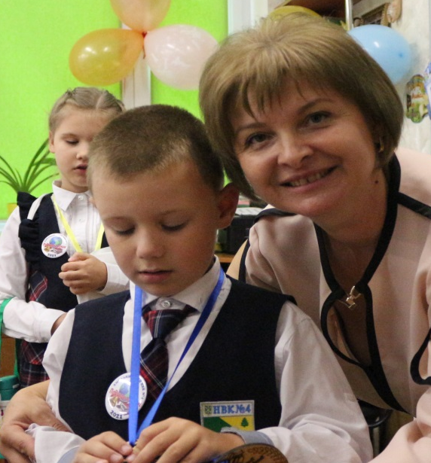
Як підтримати учнів з ООП. Адаптації середовища, стратегій, завдань і оцінювання
Лахман Т. В. –вчителька початкових класів
Хмельницького навчально-
виховного комплексу №4

Slide 2
ЩО ТАКЕ АДАПТАЦІЇ У НАВЧАННІ
І НАВІЩО ВОНИ ПОТРІБНІ
Адаптації та модифікації спрямовані, насамперед, на корекцію поведінкових особливостей дитини з ООП та надання їй якісних освітніх послуг (розуміння нею матеріалу, отримання освітніх навичок, стимулювання уваги та надання можливостей демонструвати свої знання), а також на соціальну адаптацію дитини в освітньому середовищі.
Адаптації для дитини з ООП треба проводити
паралельно в кількох напрямах:
пристосування середовища;
психолого-педагогічні стратегії;
навчальні матеріали та завдання;
система та критерії оцінювання.

Slide 3

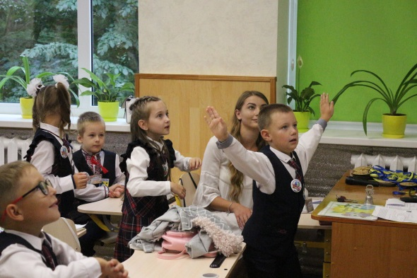
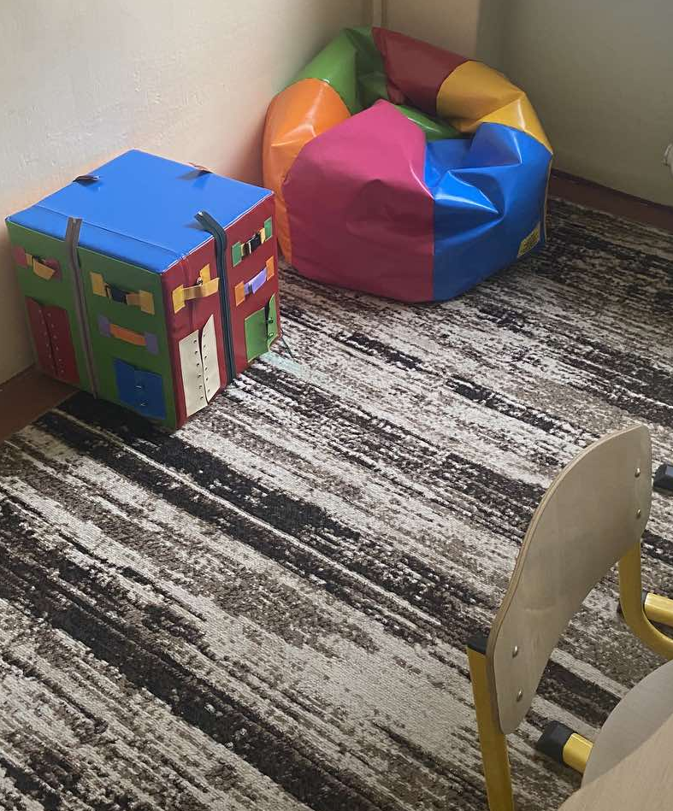
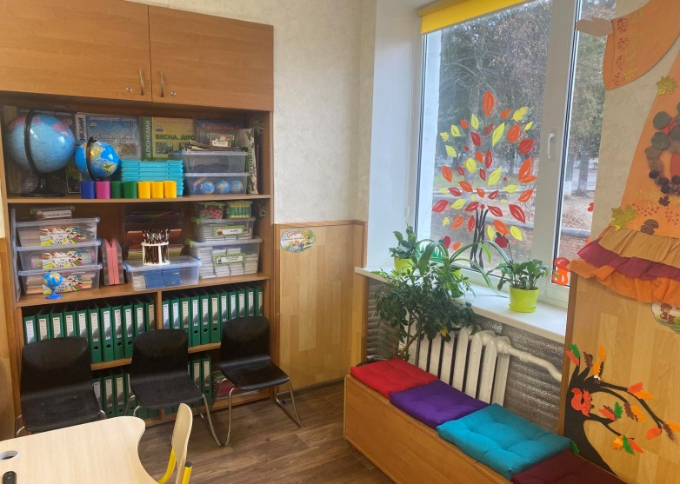
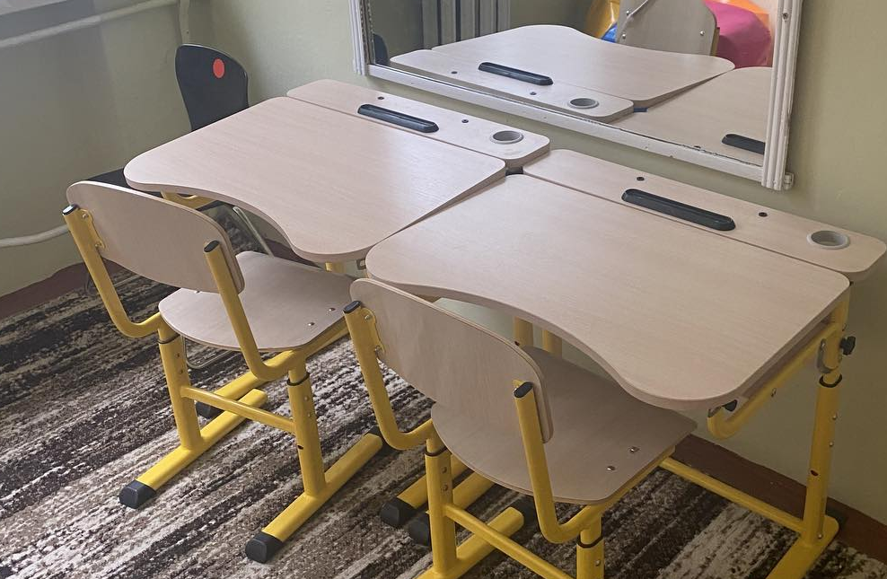
ПРИСТОСУВАННЯ СЕРЕДОВИЩА
Зонування простору ( осередок групової роботи, осередок сенсорного розвантаження, осередок для індивідуальної роботи, ресурсна кімната )
Розміщення в класі, відповідно до потреб: поруч з учителем та асистентом
Зміни навчального простору ( пуфи, бокси,
м’які подушки тощо)

Slide 4
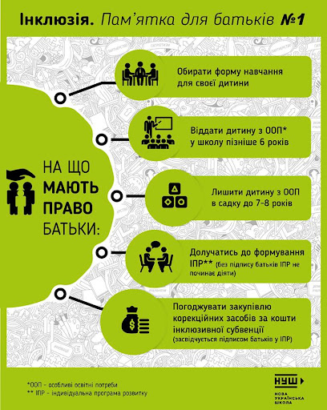
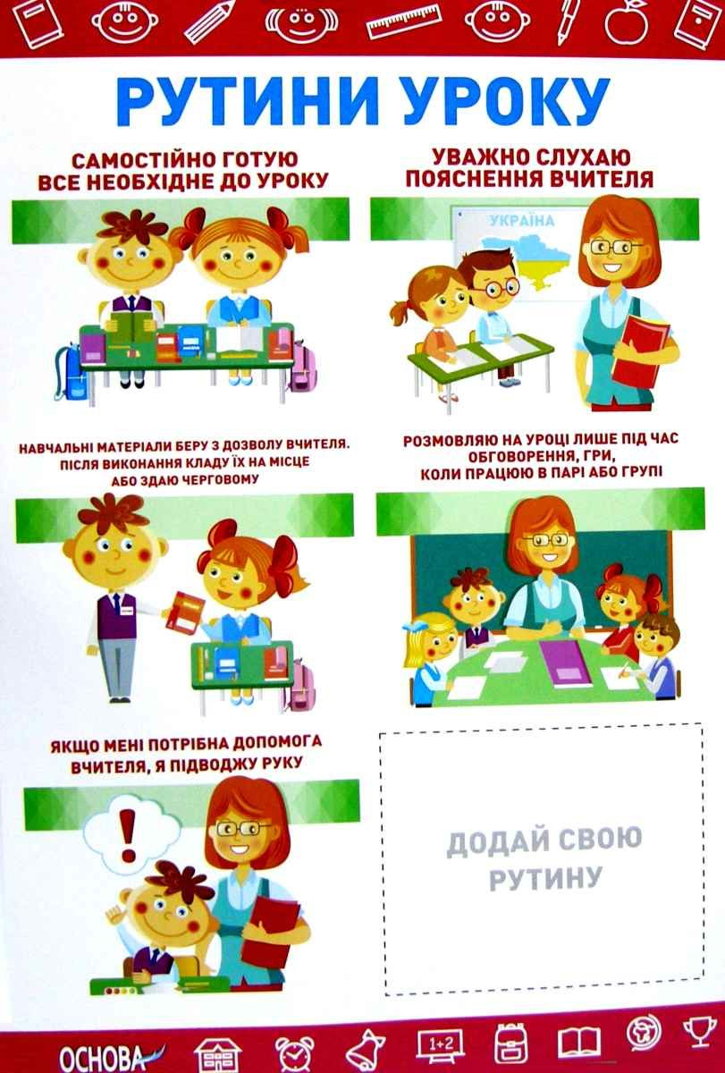
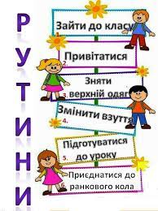
Праймінг для стабілізації поведінки учнів з ООП
Праймінг – це метод підготовки дитини з ООП до певної діяльності, яку вона має завершити. За цією методикою дитину заздалегідь готують до певної ситуації: показують схожі матеріали, які будуть використовуватися під час виконання завдання, пояснюють послідовність майбутніх подій і правил, які будуть діяти, знайомлять із людьми, які будуть у цьому задіяні. Проте така підготовка не передбачає навчання чи проходження досвіду заздалегідь.

Slide 5
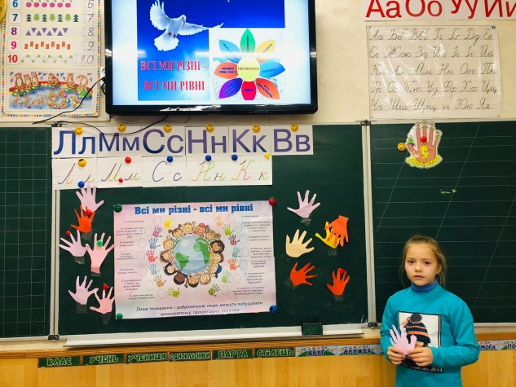
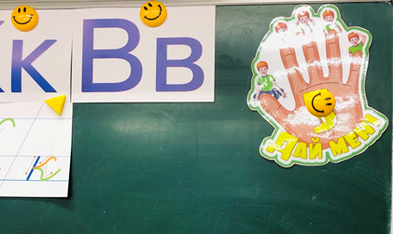
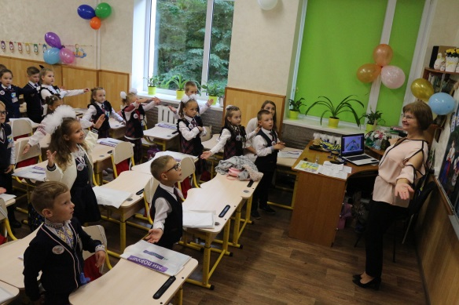
ПСИХОЛОГО-ПЕДАГОГІЧНІ АДАПТАЦІЇ
Основне завдання фахівців у цьому напрямі – організувати для дитини з ООП зрозуміле та чітко визначене середовище, у якому вона може почуватися захищеною та працювати у своєму режимі й відповідно до своїх здібностей, а також забезпечити комунікацію з рештою дітей у колективі.
Налагодження комунікації з однокласниками
Візуальний розклад та план уроків на тиждень
та конкретно у певний день
Рутини уроку
Рутини перерви
Візуальна інструкція правил поведінки

Slide 6
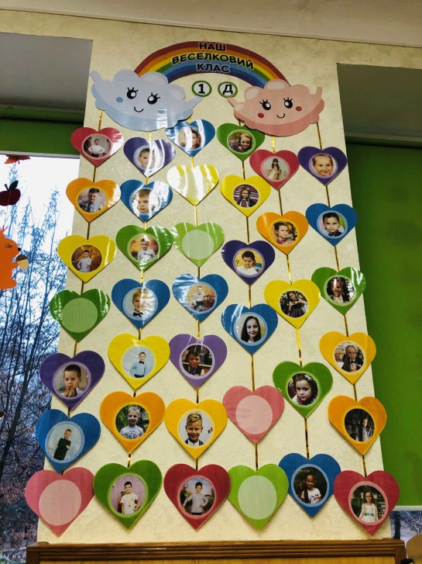
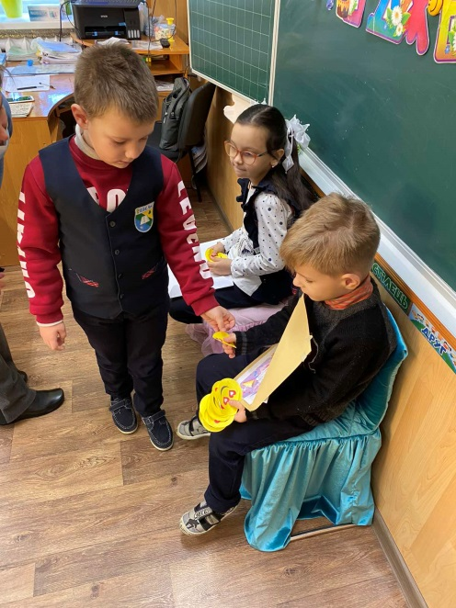
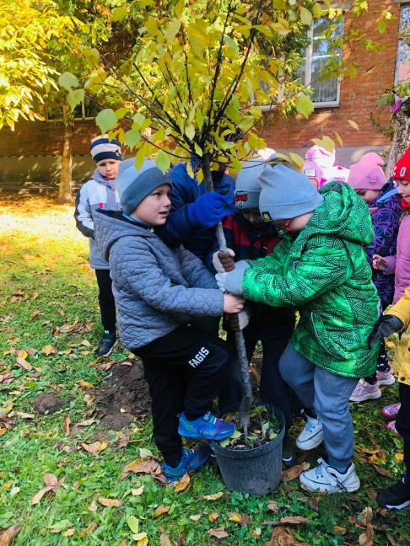
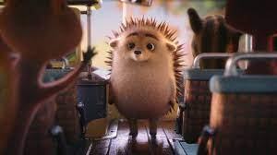
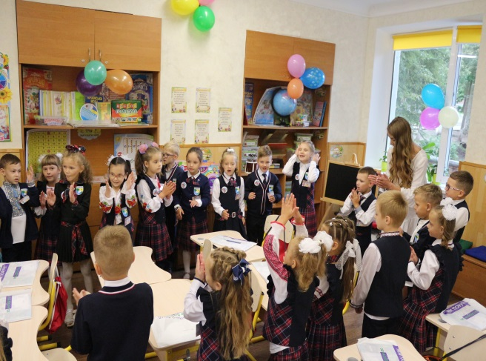
Налагодження комунікації з однокласниками
1. Допомога однокласникам в розумінні і прийнятті дитини з ООП (перегляд мультфільму, бесіда про кольори веселки та створення «Веселкового нашого класу»)
2.Позиція вчителя, його налаштованість на прийняття та підтримку, допомогу, повагу дитини з ООП
3. Інтенсивність контактів з іншими учнями повинна бути строго дозованою;
4.Спілкування з однокласниками повинно бути чітко організованим в рамках стереотипу уроку ( парна чи групова робота) і перерви,
включення дитини з ООП в заходи позакласної роботи
5.Не допускати виникнення стійких конфліктів;

Slide 7
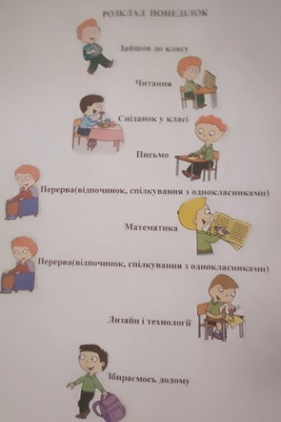
1.Дітям з особливими освітніми потребами надзвичайно важливо мати чіткий покроковий “план дій”: коли вони знають і розуміють, що за чим буде виконуватися, це дає їм змогу почуватися впевненіше.
2. Заздалегідь попереджати дитину з ООП про зміну розкладу чи незаплановані активності та мінімізувати періоди очікування виконання наступних завдань. Змушена бездіяльність і нерозуміння подальших дій можуть призводити до
додаткового збудження і, відповідно,
погіршення поведінки.

Slide 8
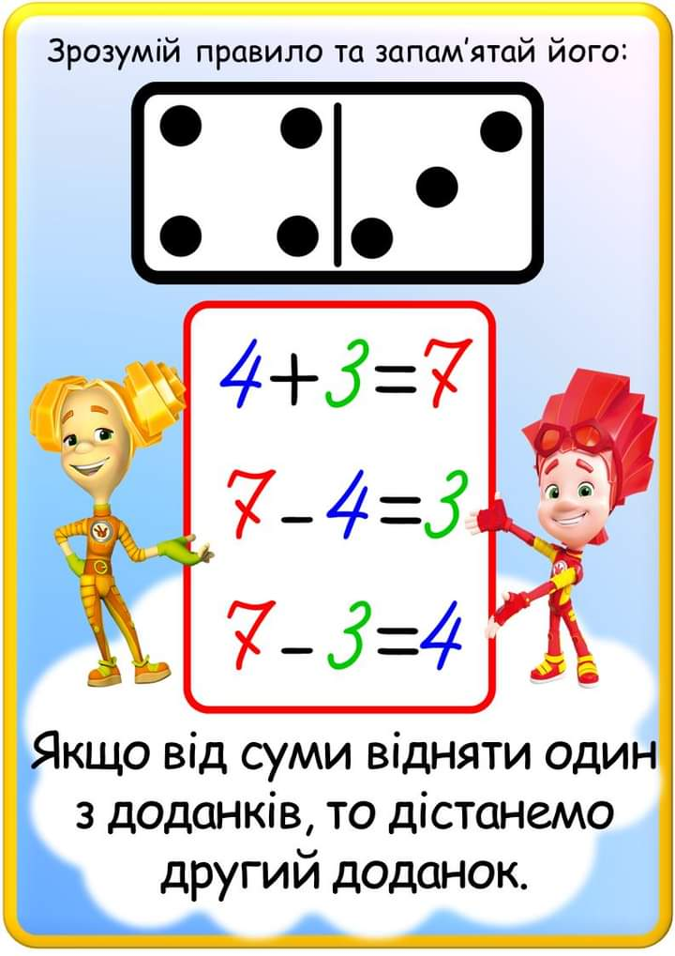
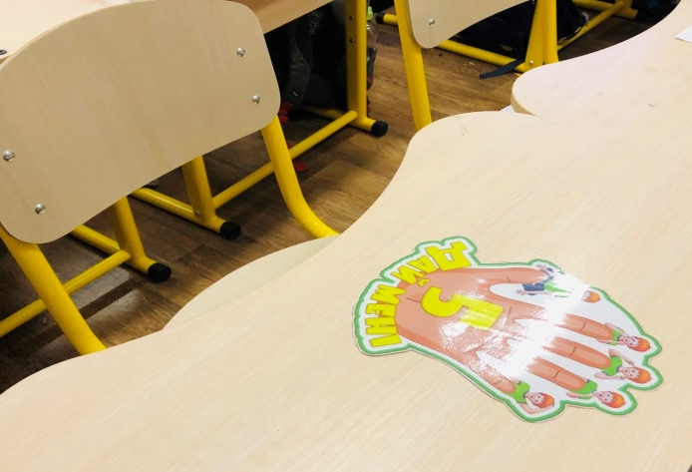
Зміна формату завдань
Застосовування нестандартних підходів – комп’ютерні технології, моделювання ситуацій, картки-інструкції й картки з наочним матеріалом тощо.

Slide 9

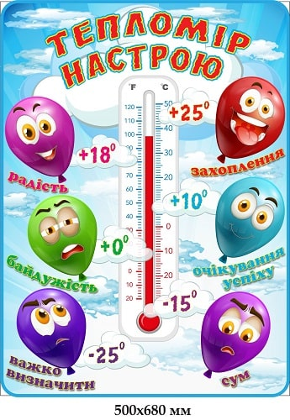
Перерви
1.Розробити систему додаткових перерв у 2–5 хвилин, наприклад, кожні чверть години під час звичайного уроку.
2.Надати дитині можливість сповіщати про свою втому самостійно, але так, щоби не заважати вчитися решті класу. У цьому можуть допомогти спеціальні картки – якщо дитина піднімає таку картку, їй можуть надати перерву.
3.Перерв може бути не більше трьох за урок, щоби дитина вчилася не зловживати своїм особливим становищем.
4.З дитиною має бути чітко обговорені та оформлені у візуальну інструкцію правила поведінки впродовж таких невеликих
перерв, з огляду на її індивідуальні
потреби.

Slide 10
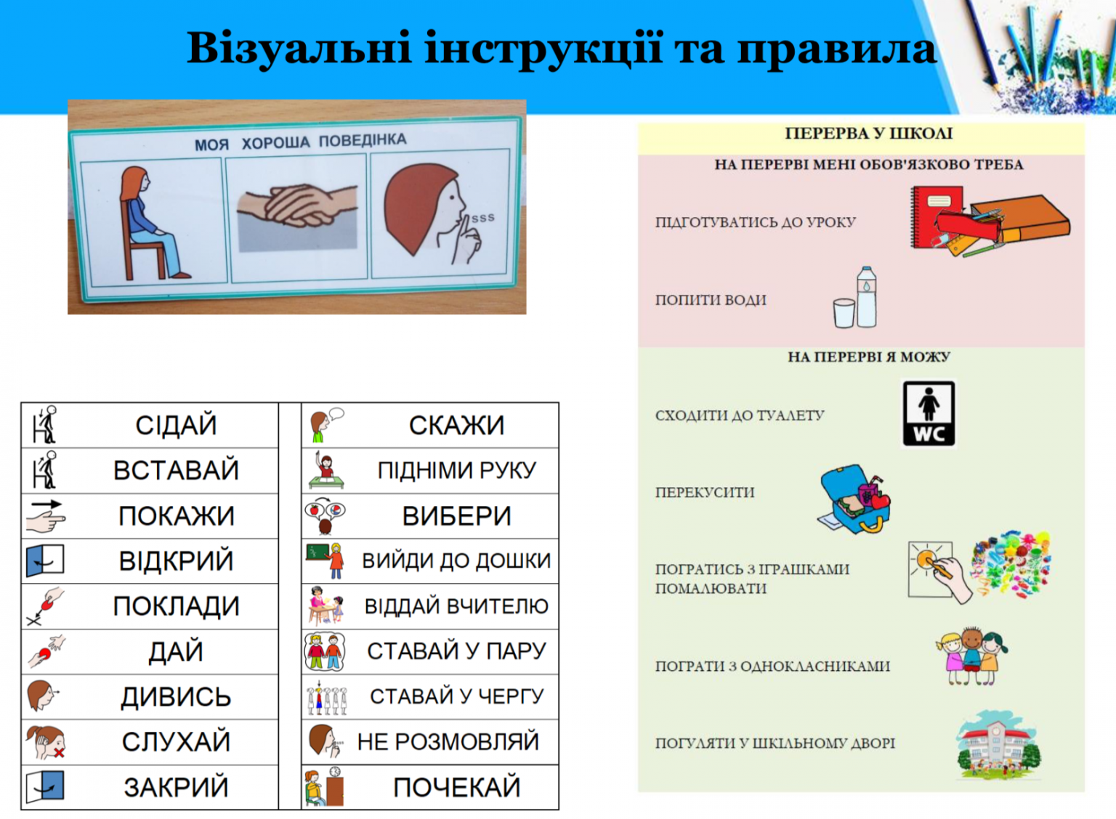
Скріншот зі статті Ольги Малікової

Slide 11
АДАПТАЦІЇ НАВЧАЛЬНИХ МАТЕРІАЛІВ ТА ЗАВДАНЬ
Усі матеріали мають містити не лише текстову частину, але і яскраві картинки, фотографії, схеми.
Коли відомо про уподобання та зацікавлення дитини з ООП, варто використовувати образи, характеристики та предмети з цього списку. Наприклад, дитина цікавиться птахами або звірятками – отже, у візуальних матеріалах треба використовувати саме ці ілюстрації. Якщо серед уподобань – мультфільми чи комп’ютерна гра, то акцент робиться на героях та їхніх характеристиках тощо.
Варто надавати інформацію в такій формі, яка пускає в дію органи чуття, що найбільш розвинені в цієї дитини
Також можна надавати такій дитині змогу обирати методику виконання завдання: писати ручкою чи олівцем, відповідати на запитання усно чи письмово, читати чи слухати тощо.

Slide 12
СИСТЕМА ЗАОХОЧЕННЯ
ТА КРИТЕРІЇ ОЦІНЮВАННЯ
1.Дитина має бачити не лише кінцевий результат, але і свої проміжні досягнення. А також розуміти, які її дії призводять до досягнення відповідної мети.
2. Під індивідуальні потреби дитини розробляють наочні таблиці та графіки досягнень і заповнюються разом із дитиною: зірочки, смайлики, наліпки, картинки – усе це можна і треба використовувати тоді, коли є, за що хвалити дитину з ООП. Це може бути не лише досягнення в навчанні, але і приклади “правильної” поведінки, дотримання правил, виконання завдання чи його частини вчасно.

Slide 13

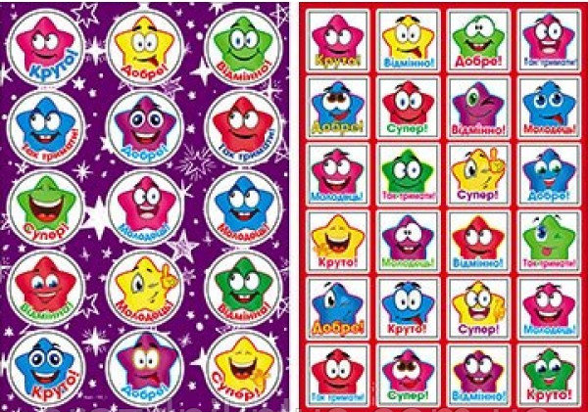
За кожне правильне та вчасне виконання завдання дитину варто заохочувати приємними дрібницями – додатковою перервою, переглядом улюбленої книги чи картинок, можливістю потримати в руках іграшку, дозволом встати чи пройтись, відвідати ресурсну кімнату, пострибати на батуті тощо. Головне завдання такої додаткової перерви – дати учню можливість релаксації та перезавантаження для подальшого сприйняття інформації на уроці. Натомість жодні з цих дій не мають заважати навчанню класу.

Slide 14
Отже, адаптація дитини з ООП – складний, але креативний і цікавий процес. Будь-яке рішення може стати визначальним на цьому шляху. Варто пам’ятати, що варіативність і гнучкість – основа успішності цієї справи, але потрібно пам’ятати: перш ніж вдатися до адаптації середовища, потрібно зрозуміти й визначити індивідуальні потреби дитини з ООП.

Slide 15
З ВЛАСНОГО ДОСВІДУ:
Праймінг
Тісний зв’язок з мамою
Навчальний контент «Країна мрій»
Нейрогімнастика
https://www.youtube.com/watch?v=nWK56OV5CBQ&ab_channel=CreativeTeacher
https://www.youtube.com/watch?v=H3jbfL0zUYo&ab_channel=CreativeTeacher
5. Пальчикова гімнастика
https://www.youtube.com/watch?v=RT7WwloHUqA&ab_channel=NinelZhylyutova
https://www.youtube.com/watch?v=F6yLsYcyuNI&ab_channel=NinelZhylyutova

Slide 16
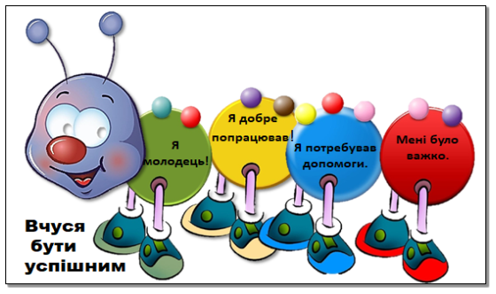
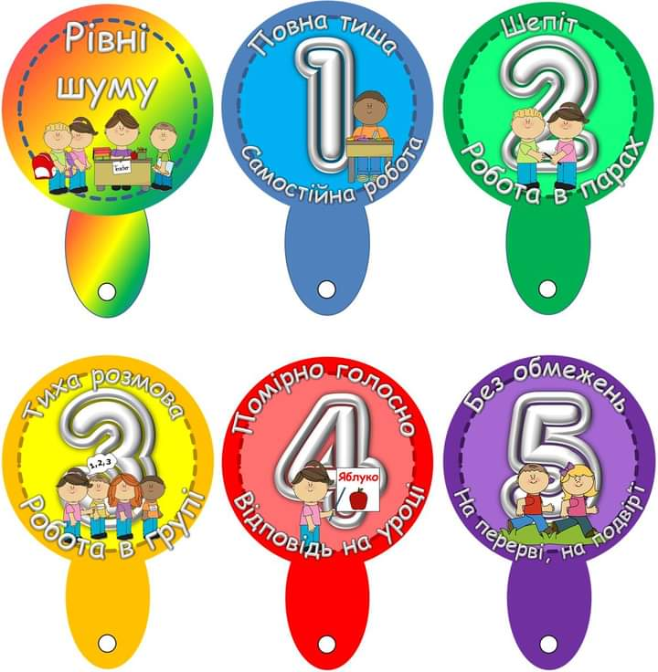

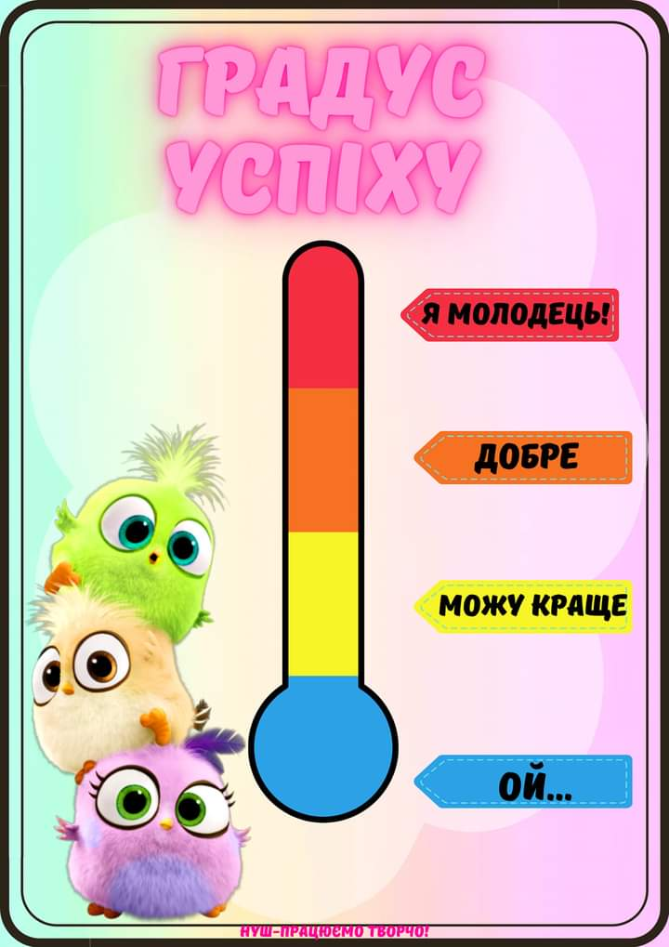
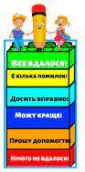
Картки для формувального оцінювання:
(з групи Facebook «Лінгвістичні смаколики»)
Рівні шуму у класі: Картки самооцінювання Заохочувальні
роботи: браслети:

Slide 17
Використані джерела:
1. ІНКЛЮЗИВНЕ НАВЧАННЯ В ЗАКЛАДАХ ЗАГАЛЬНОЇ СЕРЕДНЬОЇ ОСВІТИ
Керівництво для тренерів - http://posibnyk.nus.org.ua/
2. Інклюзія –статті - https://nus.org.ua/tags/129/
3 Інклюзивне навчання у школі : кроки до успішного початку https://nus.org.ua/articles/inklyuzyvne-navchannya-u-shkoli-kroky-do-uspishnogo-pochatku/
4. Як оцінювати дітей з особливими освітніми потребами- https://nus.org.ua/articles/yak-otsinyuvaty-ditej-z-osoblyvymy-osvitnimy-potrebamy/
5. Портал ІРЦ - https://ircenter.gov.ua/
6 Матеріали для батьків дітей з ООП https://ircenter.gov.ua/static-pages/useful_materials

